Slide 1
Mąż Zaufania Obserwator Społeczny
Możliwości, Zagrożenia i Pułapki

Slide 2
Kto może być mężem zaufania i obserwatorem społecznym
Osoba mająca czynne prawo wyborcze, która nie kandyduje, nie jest ani komisarzem, ani pełnomocnikiem wyborczym , ani pełnomocnikiem finansowym, urzędnikiem wyborczym ani członkiem komisji wyborczej;
MZ reprezentuje interesy swojego komitetu;
Obecnie uprawnione są dwa komitety (MZ) i wiele organizacji;

Slide 3
Zasady i ograniczenia
MZ deleguje osoba upoważniona przez pełnomocnika wyborczego komitetu, Obserwatora - organizacja (fundacja, stowarzyszenie itp) mająca w celach statutowych troskę o demokrację, prawa obywatelskie i rozwój społeczeństwa demokratycznego;
Jeden MZ i jeden OS z jednego komitetu/organizacji jednocześnie – mogą się wymieniać w czasie - UWAGA – krety blokują nasze miejsce, kiedy nawet na krótko wyjdziemy z lokalu – wymieniać się tylko z zaufaną osobą;
Po zamknięciu lokalu zmiana niemożliwa, bo nikt nie wyjdzie/nie wejdzie do lokalu ;

Slide 4
Mąż Zaufania i Obserwator Społeczny
MZ nosi plakietkę (imię i nazwisko) z nazwą komitetu, ale nie może demonstrować barw i logo swojego komitetu, Obserwator Społeczny - (imię i nazwisko) z nazwą organizacji;
MZ i OS legitymują się przed Przewodniczącym dowodem tożsamości i zaświadczeniem podpisa-nym przez pełnomocnika wyborczego komitetu lub upoważnioną przez niego osobę (zaświad-czenie tylko do wglądu) oraz przedstawia kopię upoważnienia od pełnomocnika dla osoby wystawiającej zaświadczenie;

Slide 5
Od razu określamy swoje prawa
Komisje nas nie lubią – często traktują wrogo, ale w komisji zwykle jest jedna, dwie osoby, które wiedzą o naszej pozytywnej roli;
Przewodniczący poucza nas o naszych prawach – dlatego musimy je znać i od razu skorygować zasady, na jakich pracujemy;
Przewodniczący wskazuje nam miejsce – nie musimy się godzić na to miejsce – mamy prawo wsadzać nos wszędzie (również do pomieszcze-nia dodatkowego), ale nie możemy przeglądać spisów wyborców ani dotykać kart wyborczych.

Slide 6
MZ i OS mają prawo być obecni przy wszystkich czynnościach komisji (kodeks)
Mają prawo (i obowiązek) zgłaszać na bieżąco swoje uwagi Przewodniczącemu (ale nie zwracać uwagę członkom komisji)
Obserwować i nagrywać czynności:
przygotowania do głosowania*;
przebiegu głosowania w godz.7:00-21:00;
ustalania wyników głosowania;
sporządzania protokołów;
Notes:
*pierwszych przygotowań nie nagrywamy – zaczynamy dopiero od zaklejenia urny – będzie o tym jeszcze mowa.

Slide 7
Obserwator społeczny - uprawnienia
Kodeks wyborczy
Art. 103 c. par.2 Do obserwatorów społecznych stosuje się odpowiednio przepisy kodeksu o mężach zaufania, z wyjątkiem art. 103aa, art. 103 b par. 1 pkt 3 i 4 oraz art. 103ba (dieta, wnoszenie uwag do protokołu, przewożenie i przekazywanie protokołu do komisji wyższego szczebla).
Uchwała 165/2025 PKW - Wytyczne
18. Obserwatorzy społeczni mają takie same uprawnienia, jakie przysługują mężom zaufania, nie mogą jednak wnosić uwag do protokołu głosowania ani być obecni przy jego przewożeniu i przekazywaniu.

Slide 8
Kodeks wyborczy - nagrywanie
Art. 42 par. 1. Przed rozpoczęciem głosowania obwodowa komisja wyborcza sprawdza, czy urna jest pusta, po czym zamyka się urnę wyborczą i opieczętowuje ją pieczęcią komisji (….)
Par. 5. Od podjęcia przez obwodową komisję wyborczą czynności, o których mowa w par. 1, do podpisania protokołu, o którym mowa w art. 75 par. 1, czynności obwodowej komisji wyborczej na obszarze kraju mogą być rejestrowane przez mężów zaufania z wykorzysta-niem własnych urządzeń rejestrujących.
Par. 6 Materiały zawierające zarejestrowany przebieg czynności, o których mowa w par. 5 – na wniosek męża zaufania, rejestrującego te czynności, mogą zostać zakwalifikowane jako dokumenty z wyborów (…).
Art. 75 par. 1. Obwodowa komisja wyborcza sporządza, w dwóch egzemplarzach, protokół głosowania w obwodzie właściwy dla przeprowadzonych wyborów.

Slide 9
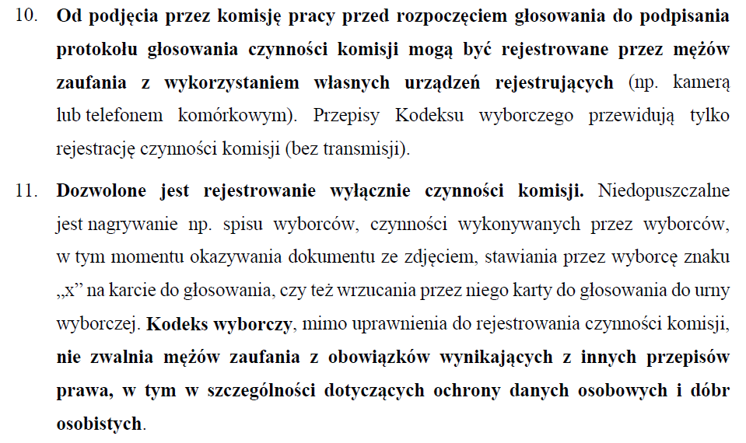
Nagrywanie - Uchwała 165/2025 PKW

Slide 10
Kodeks wyborczy Przepisy karne
Art. 513c.
Kto przemocą, groźbą bezprawną lub podstępem przeszkadza osobom uprawnionym na mocy przepisów kodeksu w ich czynnościach polegają-cych na monitorowaniu lub dokumentowaniu procedur wyborczych podlega grzywnie, karze ograniczenia wolności albo pozbawienia wolności do lat 2.

Slide 11
Mężowi Zaufania i Obserwatorowi Społecznemu nie wolno
Rozmawiać z wyborcami, a zwłaszcza nie wolno pomagać im w głosowaniu;
Dotykać kart wyborczych w ogóle, a w czasie głosowania i liczenia głosów w szczególności;
Przeglądać spisów wyborców;
Upubliczniać nagrań z prac komisji;
Przeszkadzać komisji w pracy;
Notes:
Trzeba się bardzo pilnować z tym przeszkadzaniem, bo przewodniczący może nas usunąć z komisji – wystarczy uchwała podpisana prze większość, a przecież Wy trafiacie tam, gdzie macie przeciwko sobie właśnie większość.

Slide 12
Idąc na dyżur do komisji mamy:
numer telefonu naszego sprzymierzeńca w komisji oraz wszystkie informacje na temat członków komisji (sama afiliacja nie wystar-czy, bo zdarzają się krety);
kontakt do komisarza wyborczego, policji i
do koordynatora RKW w pamięci smartfona;
Urządzenie do rejestrowania pracy komisji z pamięcią na min. 18 godzin pracy;
Własne kanapki, napoje, leki – pilnujemy ich cały czas i nie przyjmujemy poczęstunku;

Slide 13
Przygotowanie gruntu przez fałszerzy
Obejmowanie funkcji przewodniczącego lub zastępcy w sposób bezczelny i przejmowanie pełni władzy bezprawnie (lub zgodnie z prawem jeśli komisja składa się z naiwniaków, którzy na to pozwolą) – o tym jak to wyglądało w waszej komisji dowiecie się od naszego członka komisji w rozmowie wstępnej;
Zaszczuwanie przeciwników politycznych i eliminowanie ich z komisji – składy komisji z afiliacją członków i komentarzem dostaniecie od koordynatora lub zaufanego członka OKW;

Slide 14
Sposoby działania fałszerzy
Dzielenie zespołu na mniejsze grupy – MZ obserwuje osoby zblatowane z fałszerzem;
Przechowywanie kart wyborczych lub stemplowanie kart w osobnym pomiesz-
czeniu – bez nadzoru komisji;
Odsyłanie niewygodnego członka komisji poza lokal wyborczy (= pomieszczenie z urną);
Odwoływanie strażnika urny (funkcja wymagana przez kodeks wyborczy) liczące-go karty wrzucane do urny lub zamienianie go na takiego, który nie liczy;
Notes:
Strażnik urny ma wg kodeksu pilnować, aby wyborcy wrzucali karty tak, aby nie było widać na kogo oddany jest głos – ale świetnie, że ten przepis jest, bo możemy się domagać by taki strażnik był przy urnie.

Slide 15
Sposoby działania MZ i OS
w czasie swojego dyżuru nie pokazujecie z kim działacie w porozumieniu (uwagi z osobą zaufaną wymieniacie mailem lub SMS);
liczycie karty wrzucane do urny od godz. 7.00 do 21. 15 bez przerwy;
przynosicie smartfony (z ładowarkami i kartami SD) – nagrywacie sytuacje nadzwyczajne, a stałą rejestrację rozpoczynacie od chwili zaplombo-wania wlotu urny przed 7 rano (kodeks);
Z posterunku schodzicie dopiero w obecności zmiennika, aby kret nie zablokował waszego miejsca

Slide 16
W sobotę sprawdzamy czy:
Karty do głosowania zostały w sobotę policzone, opakowane*, opisane i zabezpieczone, a ich liczba wpisana do protokołu. Paczki z kartami należycie opieczętowane i zaparafowane;
Nie wolno stemplować kart w sobotę;
Pomieszczenie, gdzie będą złożone karty i spisy wyborców jest dobrze zamknięte (okna i drzwi), opieczętowane tak, aby nie dało się otworzyć okien i drzwi bez zniszczenia plomby;
Fotografujemy plomby i zabezpieczenia
Notes:
* Opakowane i opisane - nie jest wymagane przepisami, ale jest zalecane. Fotografujemy plomby na drzwiach i następnego dnia porównujemy ze zdjęciem

Slide 17
Niedziela godz. 5.30 lub 6.00
Przychodzimy kwadrans wcześniej, by bez nas nie rozpoczęto. Sprawdzamy zabezpieczenia, fotografujemy plomby;
Komisja winna wszystkie karty do głosowania, spisy wyborców, formularze protokołów prze-nieść do lokalu z urną (= lokal wyborczy), aby mieć stały nadzór nad nimi. Pieczęć ma w swojej pieczy przewodniczący.
Pustą urnę komisja zamyka, protokolarnie plombuje specjalnymi paskami - plombami i zakleja wlot, który też plombuje;
Możemy zacząć nagrywać (kodeks wyborczy);

Slide 18
Przed 7.00 w niedzielę komisja
Liczy karty, porównuje liczbę kart z liczbą z soboty i wpisuje do protokołu;
Stempluje WSZYSTKIE karty – jeśli nie zdąży do godz. 7.00, kontynuuje w lokalu z urną (nie wolno stemplować w pomieszczeniu dodatkowym czyli pozostawiać kart poza nadzorem całej komisji) – zgodnie z zasadą, że wszystkie czynności wykonywane są w obecności co najmniej 50% składu – kodeks wyborczy Art. 42 par. 3;

Slide 19
Na co zwracamy szczególną uwagę
Obserwujemy czy nikt z członków komisji nie dopisuje czegoś do spisu wyborców i bez powodu nie siedzi przy tych listach z długopisem w ręku w czasie, gdy nikogo z wyborców nie ma przy jego stanowisku – zasadą jest, że członek komisji nie może mieć w ręku długopisu – wystarczy ołówek;
Czy nie stwarza się „sztucznego tłoku”
Czy wyborcy z zaświadczeniami przychodzą falami (numery rej. autokarów)*;
Notes:
Warto mieć na podorędziu zespół dzieciaków lub dorosłych, którzy będą węszyć za autokarami przywożącymi seryjnych wyborców i spisywać ich numery rej.

Slide 20
Na co zwracamy szczególną uwagę
Czy strażnik urny bez przerwy obserwuje urnę i zlicza karty wrzucane do urny – jeśli nie liczy, to sami się tym zajmijmy;
Czy na sali stale jest obecnych 50% składu komisji w tym przewodniczący lub z-ca;
Jeśli karty są trzymane w pomieszczeniu innym niż lokal z urną reagujemy ostro, natychmiast i bezwzględnie;
Wszelkie uwagi w pierwszym rzędzie zgłaszamy Przewodniczącemu;
Notes:
Nie możemy żądać od przewodniczącego liczenia kart, bo nie ma w przepisach takiego obowiązku

Slide 21
Jeśli widzimy fałszerstwo
Jeśli przewodniczący nie skoryguje swojej postawy, albo ma wątpliwości wyjaśniamy je z Komisarzem – nie z urzędnikiem w gminie. Jeśli nadal przewodniczący nie reaguje przygotowujemy na gorąco tekst uwagi do protokołu. Uwagę wpisujemy do protokołu ręcznego i pilnujemy, aby znalazła się w protokole końcowym.
Jeśli przewodniczący wyraźnie sam łamie przepisy lub pozwala na to innym, to piszemy mail do Komisarza oraz wzywamy policję;
Notes:
Wysyłamy mail do komisarza, na policji mówimy, że komisarz jest zawiadomiony i wzywamy patrol. Policja musi spisać raport i o to nam chodzi. Niczego innego nie możemy oczekiwać od policjantów. Mogą zatrzymać osobę, która np. głosuje po raz drugi.

Slide 22
21:00 zakończenie głosowania
Wstrzymanie wchodzenia wyborców (Art. 39 par. 2 kodeksu wyborczego);
Osobom przybyłym przed tą godziną do lokalu wyborczego (np. sali gimnastycznej - nie do budynku, nie przed budynkiem!) umożliwiamy oddanie głosu i opuszczenie lokalu;
Zamykamy wejście do lokalu wyborczego;

Slide 23
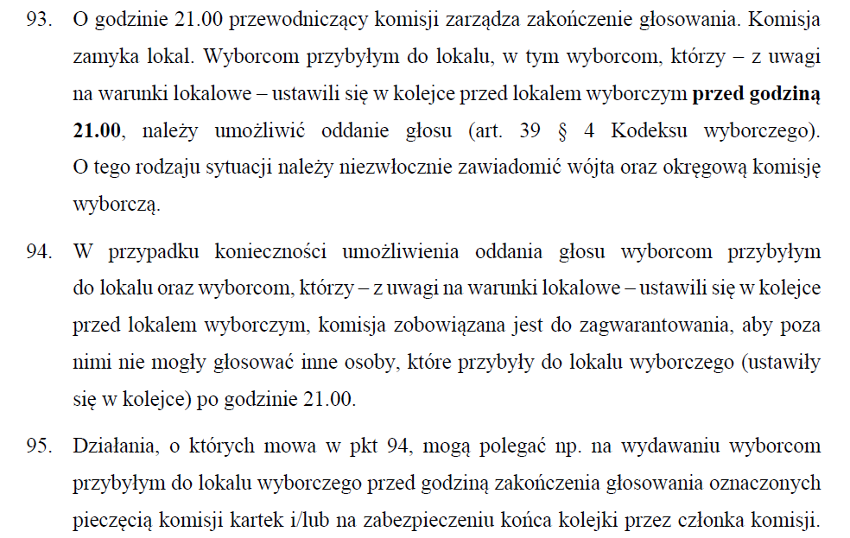
Co mówi Uchwała 165/2025

Slide 24
Po zamknięciu lokalu wyborczego:
Po wyjściu ostatnich wyborców i zamknięciu drzwi komisja zakleja wlot urny - pieczętuje i podpisuje się na plombie;
Od tej pory nikt nie ma prawa ani wejść, ani wyjść, a w lokalu wyborczym musi być 2/3 składu komisji i wszystkie czynności muszą być wykonywane w takim składzie – przy większości czynności tak jest, ale nie przy wszystkich – np. przy wprowadzaniu wyników do systemu ten wymóg jest niewykonalny jeśli informatyk pracuje w innym pomieszczeniu.

Slide 25
Po zaklejeniu wlotu urny komisja
odkłada długopisy, przechodzi na ołówki;
liczy niewykorzystane karty i wpisuje ich liczbę do protokołu. Pakuje te karty i zabezpiecza plombą – odkłada na miejsce łatwe do obserwacji (zalecane);
Sumuje liczbę podpisów + liczbę kopert do głosowa- nia korespondencyjnego;
Spisy wyborców pakuje i pieczętuje;
Przewodniczący powinien ogłosić przerwę na przygotowanie się do zliczania głosów (nie jest to wymagane przepisami).

Slide 26
Przygotowanie do liczenia
Sprawdzamy komisyjnie, czy pieczęcie urny nie są naruszone;
Rozglądamy się za schowanymi kartami przygotowanymi do podrzucenia;
Dyskretnie przyglądamy się czy w i na rękach członków komisji nie ma żadnych urządzeń lub substancji, które umożliwia-łyby stawianie znaków na kartach.

Slide 27
Rozpoczęcie liczenia głosów – sposób zalecany
Siadamy przy jednym stole – jedna osoba podnosi i okazuje kartę wszystkim, dwie zapisują (sumują). Druga osoba odbiera kartę, sprawdza i odkłada na odpowiedni stosik.
Jeśli karta jest ważna z głosem ważnym – odnotowujemy głos na kandydata (np. do 5 kresek w kratce) w formularzu pomocniczym i odkładamy na kupkę wskazanego kandydata;
W tym czasie nikt nie może kręcić się po lokalu wyborczym czy zbliżać się do stosików posegregowanych kart (stosiki nie mogą pozostawać bez stałego nadzoru). Fałszerze często dokładają karty do posegregowanych już stosów kart wykorzystując zamieszanie;
Nagrywamy widok na stosy kart oraz ew. na podejrzanych
Notes:
Dobrze jest nagrywać z dwóch urządzeń.

Slide 28
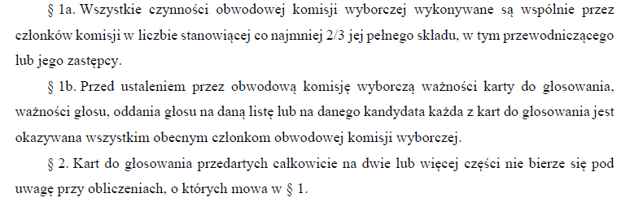
Art. 71 par. 1b kodeksu

Slide 29
Po rozsegregowaniu kart
Sprawdzamy:
Czy liczba kart na poszczególnych kupkach zgodna jest z liczbą głosów odnotowanych w formularzach pomocniczych;
Sumujemy głosy na wszystkich kandydatów;
Suma kart musi być mniejsza lub równa liczbie podpisów w spisach + liczbie głosów korespondencyjnych + zaświadczeń. Porównujemy tę sumę z wynikiem liczenia przy urnie.

Slide 30
Jeśli jednak karty segregowane są przez każdego indywidualnie (osoby pojedyncze choć przy jednym stole)
Każdy wybiera z bezładnej kupy kartę, sam ją ocenia czy ważna, czy głos ważny/nieważny na kogo oddany i odkłada na stertę;
obserwujemy czy podczas segregacji i liczenia nikt nie podrzuca kart na gotowe do policzenia sterty – zazwyczaj wiemy kogo obserwować. Uparcie przyglądamy się naszym podopiecznym choć wzywają nas do obserwowania liczenia. W efekcie takiego postępowania okaże się, że w urnie jest zbyt mało kart = zbyt dużo podpisów w spisach. Jest to dowód na udaremnienie fałszerstwa = ogromna satysfakcja!

Slide 31
Po zsumowaniu wszystkich kart
Wpisujemy ołówkiem wyniki do protokołu (projektu protokołu = prot. ręcznego);
Po sprawdzeniu poprawności nadpisujemy długopisem, wpisujemy uwagi członków komisji i Mężów Zaufania ;
Na wypełnionym ręcznym protokole finalnym zbieramy na ostatniej stronie podpisy wszystkich członków komisji i parafki na każdej stronie;*
Fotografujemy protokół ręczny!
Notes:
Niestety, nie jest to już procedura obowiązkowa, tylko zalecana.

Slide 32
Sporządzanie protokołu
Zdjęcie protokołu ręcznego przekazujemy do koordynatora – namiar macie;
Operator informatyczny pod nadzorem 2/3 składu komisji i męża zaufania wprowadza dane z protokołu ręcznego do systemu informatycznego (z kompletnymi uwagami wniesionymi przez członków komisji i mężów zaufania);*
Nie da się tego pogodzić 2/3 + 2/3 = 1.1/3

Slide 33
Po wydrukowaniu protokołu
Po wydrukowaniu protokołu wprowadzonego do systemu wszyscy sprawdzamy (nie ze słuchu tylko NAOCZNIE), czy protokół informatyczny jest zgodny z ręcznym protokołem finalnym i czy są do niego wprowadzone uwagi członków i Męża Zaufania w pełnym brzmieniu;
Korygujemy ostrzeżenia systemu;

Slide 34
Kiedy występują zagrożenia?
Kiedy informatyk czyta dane z protokołu, a my sprawdzamy z naszymi zapiskami?
Kiedy tekst uwag członków komisji i Mężów Zaufania nie mieści się w rubrykach?
Kiedy protokół zgodził się arytmetycznie, a tylko trzeba uzupełnić jakieś drobiazgi – np. odpowiedzieć na tzw ostrzeżenia. Informatyk idzie do siebie i szybko je sam wprowadza. System akceptuje protokół

Slide 35
Po przyjęciu protokołu przez Komisarza Wyborczego
Jeżeli dane się zgadzają i nie ma uwag ze strony systemu, a protokół został przyjęty, drukujemy wymagane kopie protokołu, wszyscy członkowie komisji się podpisują i składają parafki na każdej stronie, kserują kopie dla MZ i członków komisji).
Robimy zdjęcie protokołu końcowego i przekazujemy swojemu koordynatorowi;
Komisja wywiesza kopię protokołu na szybie przy wejściu do budynku.

Slide 36
Przewożenie protokołów, kart, spisów i materiałów
Przewodniczący zawozi protokoły (w zapie-czętowanych kopertach) oraz resztę materiałów do Okręgowej KW (co najmniej 2 osoby lub 1 osoba i Mąż Zaufania powinny pojechać RAZEM z przewodniczącym).
Nie wolno dopuścić by protokoły były przewo-żone przez 1 osobę np. przewodniczącego lub w osobnym pojeździe poza kontrolą MZ i członków komisji. W drodze mogłyby przejść cudowną transformację!

Slide 37
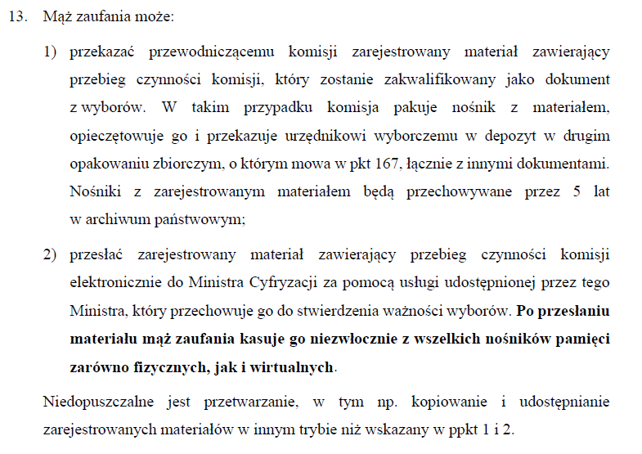
Przekazywanie zarejestrowanego materiału wg Wytycznych

Slide 38
Prawo do dni wolnych dla członków komisji wyborczej i mężów zaufania
gdy w danej komisji zakończono liczenie głosów po północy (czyli 19 maja), to członko-wie komisji i mężowie zaufania mają prawo do zwolnienia od pracy z zachowaniem wszelkich praw pracowniczych – w tym prawa do wynagrodzenia – w dniach 19 i 20 maja.
Obserwator nie ma prawa do diety i zwolnienia od pracy;

Slide 39
Jeśli uda nam się zapobiec choćby tylko jednemu bezeceństwu to już będzie sukces
Nie oczekujemy od Was cudów
i Wy od siebie też ich nie oczekujcie!
Mamy do czynienia z doskonale zorganizowaną grupą przestępczą dysponującą wielkimi pieniędzmi.
A my mamy tylko naszą uczciwość, inteligencję i spryt oraz WIEDZĘ

Slide 40
BHP – bardzo uważaj na siebie
Jeśli jesteś „zbyt dociekliwy” i „sprawiasz kłopoty” (jesteś np. członkiem komisji, obserwatorem lub mężem zaufania);
Pilnuj swojej wody, aby nikt jej nie zatruł;
Nie przyjmuj poczęstunków;
Nie pozwól się zostawić nawet na chwilę samemu w niewielkim pomieszczeniu;
Zdarzały się przypadki zastosowania środków psychoaktywnych;
Z zaufaną osobą podzielcie role lwa i owcy;

Slide 41
Co zapewnia koordynator RKW
Szkolenie;
Poradę prawną w sytuacjach awaryjnych;
Wiedzę o afiliacji poszczególnych członków OKW i w niektórych przypadkach opinię o nich;
Informację o sprzymierzeńcach i ew. nieprzyjaciołach wśród członków OKW;
Upoważnienia dla Mężów Zaufania i Obserwatorów;
Pomoc w sporządzaniu protestów wyborczych;

Slide 42
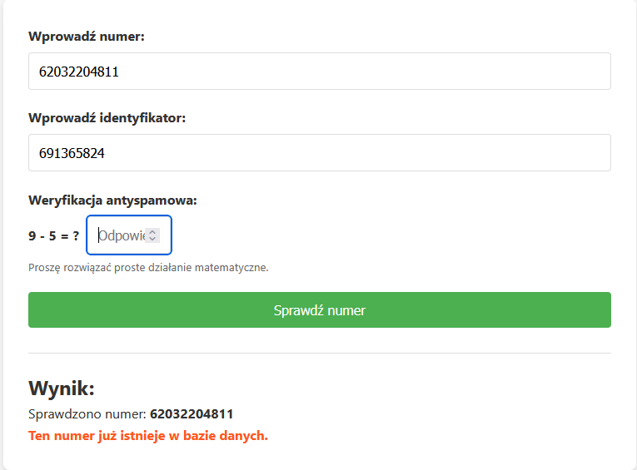
Sprawdzanie nr zaświadczenia: testnr.org Nieaktualne. Będzie poprawione!

Slide 43
Kodeks wyborczy Przepisy karne
Art. 497a. Kto w dniu wyborów wynosi kartę do głosowania poza lokal wyborczy lub taką kartę poza lokalem wyborczym przyjmuje lub posiada, nie będąc do tego uprawnionym, podlega karze grzywny, ograniczenia wolności albo pozbawienia wolności do lat 2.
Art. 513. Wyborca, który więcej niż jeden raz uczestniczył w głosowaniu w tych samych wyborach podlega grzywnie, karze ograniczenia wolności albo pozbawienia wolności do lat 2.
Art. 513. Wyborca, który więcej niż jeden raz uczestniczył w głosowaniu w tych samych wyborach podlega grzywnie, karze ograniczenia wolności albo pozbawienia wolności do lat 2.

Slide 44
Dziękuję za uwagę!

Slide 45
Stwierdzenie tożsamości wyborcy
Wg polskiego prawa dokumentem potwierdzającym tożsamość ob. polskiego jest dowód osobisty i paszport, dla cudzoziemca paszport, dok. podróży lub inny ważny dokument z PESELEM;
Kodeks wyborczy Art. 52 par. 1 stanowi:
Wyborca okazuje komisji dokument umożli-wiający stwierdzenie jego tożsamości;

Slide 46
Stwierdzenie tożsamości wyborcy
Wytyczne dopuszczają inne dokumenty, nawet już nieważne pod warunkiem, że ustalenie tożsamości wyborcy nie budzi wątpliwości;
My stwierdzamy, że budzi wątpliwości - ten zapis jest niezgodny z polskim prawem;
W razie braku możliwości weryfikacji wyborcy nie jest dopuszczalne wydanie karty do głosowania (Uchwała 189/2025 PKW z 8 maja)

Slide 47
Nie rekomendujemy uznawania aplikacji mObywatel i innych „dokumentów”
Zalecenia PKW niezgodne z polskim prawem i zdrowym rozsądkiem – aplikację bardzo łatwo sfałszować, a komisja nie dysponuje urządze-niem, na którym mogłaby rzeczywiście potwierdzić odczyt;
Rekomendujemy: nie uznawać, bo nie mamy narzędzi do weryfikacji mObywatela, a inne dokumenty (poza DO i paszportem) nie dają podstawy do potwierdzenia tożsamości.
W paszporcie wbijamy stempel OKW

